Slide 1
Пусть память бьет в колокола…
Прошла война,
Прошла страда,
Но боль взывает к людям:
Давайте, люди, никогда
Об этом не забудем.

Slide 2
Память, память за собою позови
В те далекие промчавшиеся дни,
Ты друзей моих погибших оживи,
А друзьям живущим молодость верни.
Память, память, ты же можешь, ты должна
На мгновенье эти стрелки повернуть,
Я хочу не просто вспомнить имена,
Я хочу своим друзьям в глаза взглянуть.

Slide 3
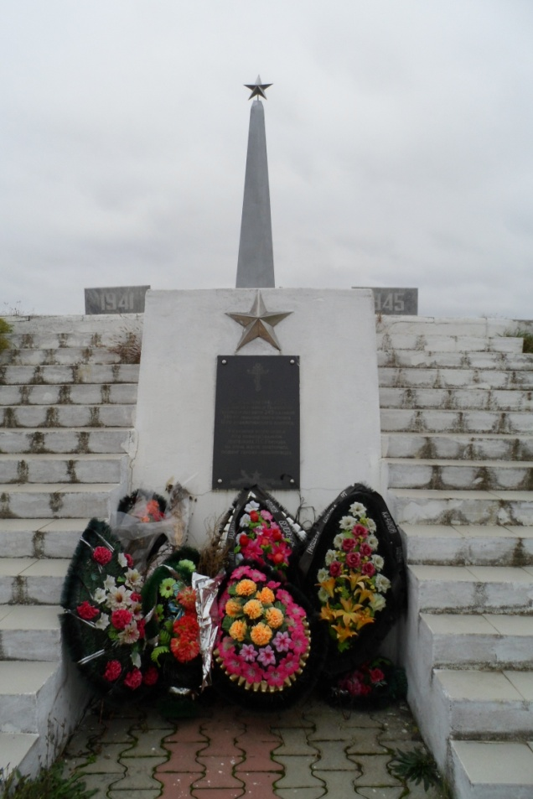
Мемориал в честь погибших в годы войны бойцов первой батареи 149 минометного полка, батареи командира лейтенанта П.С. Горлова.

Slide 4
К сырой земле, где братские могилы, О, Родина! Устами приложись. Каких героев ты похоронила, Чтоб никогда не умирала жизнь!

Slide 5
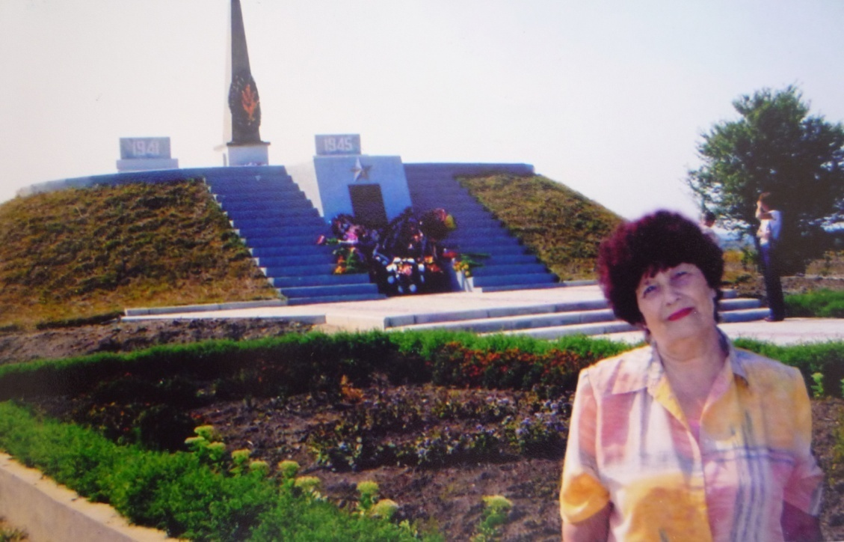
Дочь П.С.Горлова Л.П.Пилипенко

Slide 6
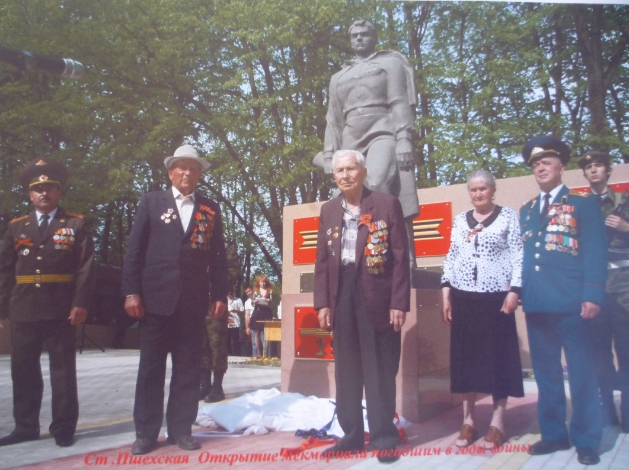
Торжественные мероприятия у мемориальных комплексов в память о погибших станичниках

Slide 7
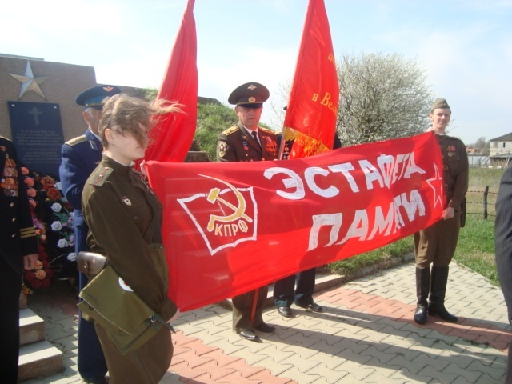

Slide 8
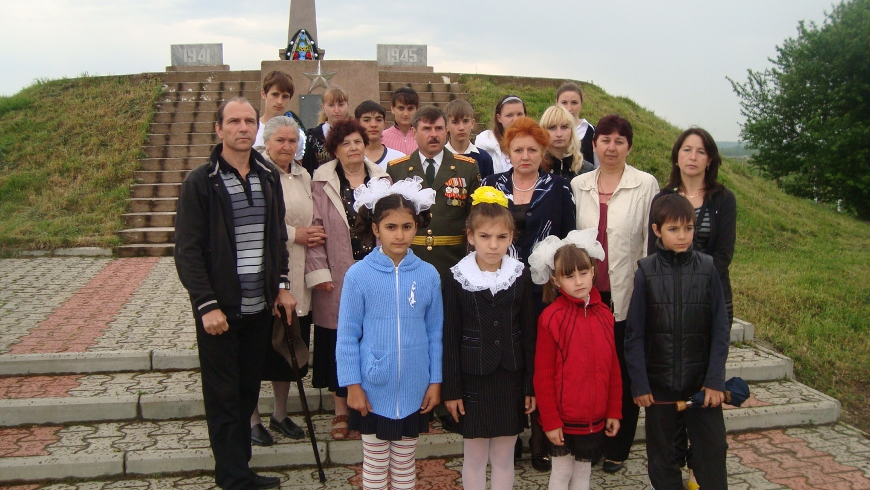
Частая гостья праздничных мероприятий Л.П. Пилипенко

Slide 9
Герои 149-й минометной батареи лейтенанта П.С. Горлова.
Павшие достойны самых высоких слов. Мы уже ничего не сможем сделать,
чтобы они вернулись к нам.
Остается одно: помнить.

Slide 10
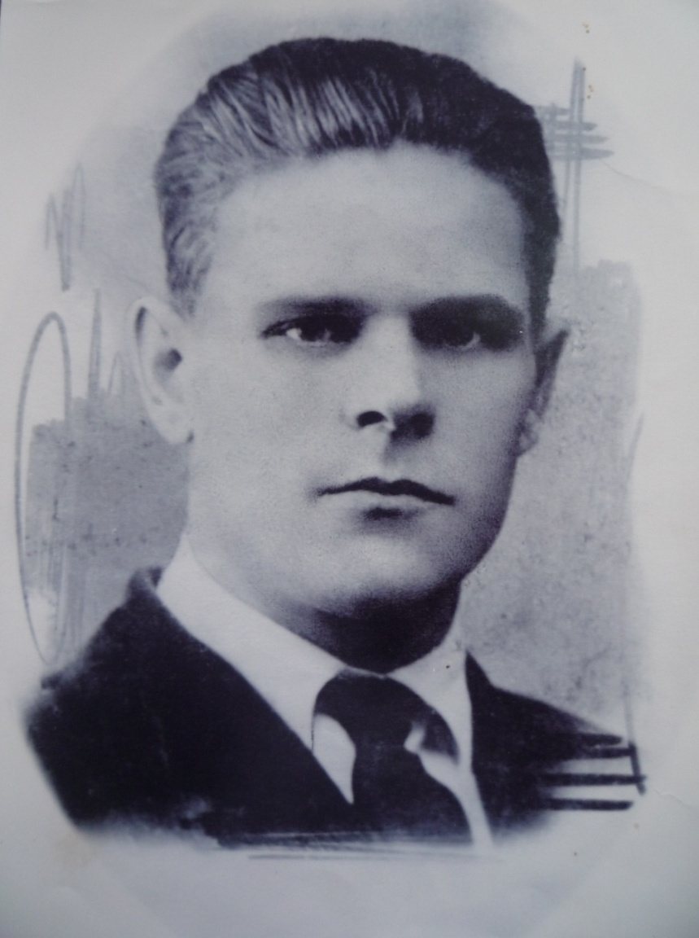
Горлов Петр Семенович

Slide 11
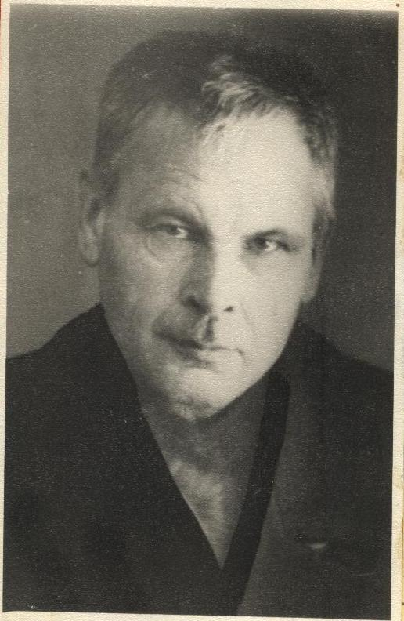
Штоколов Прокофий Никонорович

Slide 12
Рыбалко Афанасий Елисеевич

Slide 13
Дроздов Петр Алексеевич

Slide 14
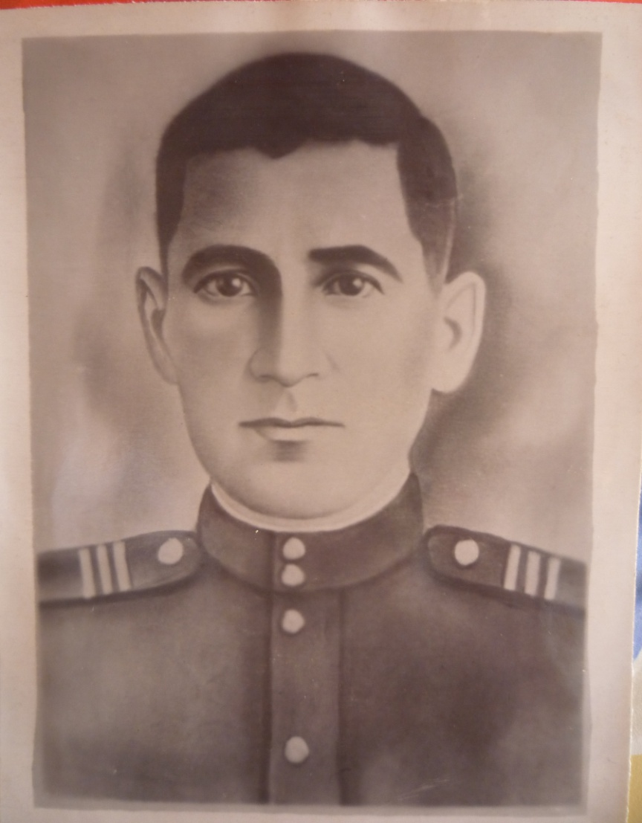
Мигашко Степан Афанасьевич

Slide 15
Хмара Павел Михайлович

Slide 16
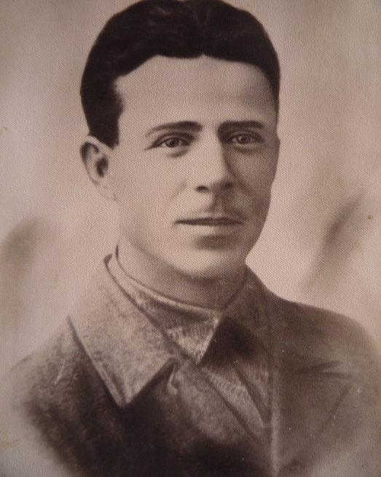
Олейников Петр Иванович

Slide 17
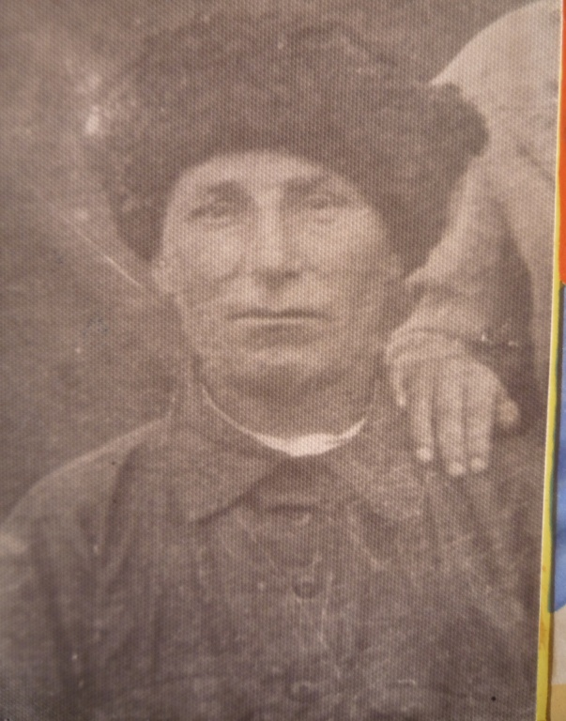
Назаров Яков Васильевич

Slide 18
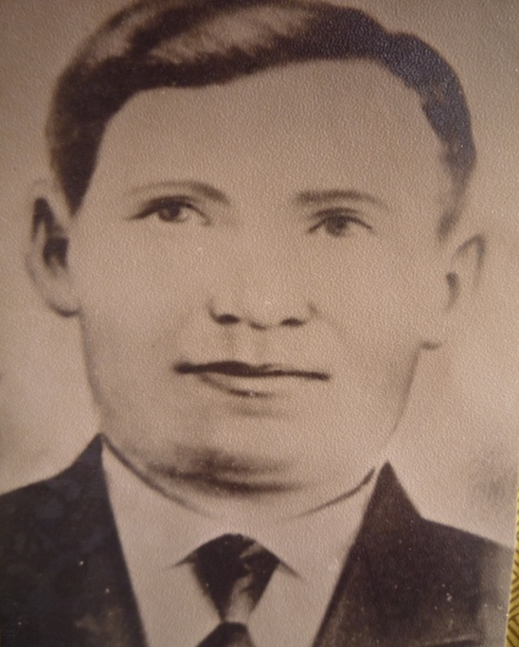
Нижник Николай Гаврилович

Slide 19
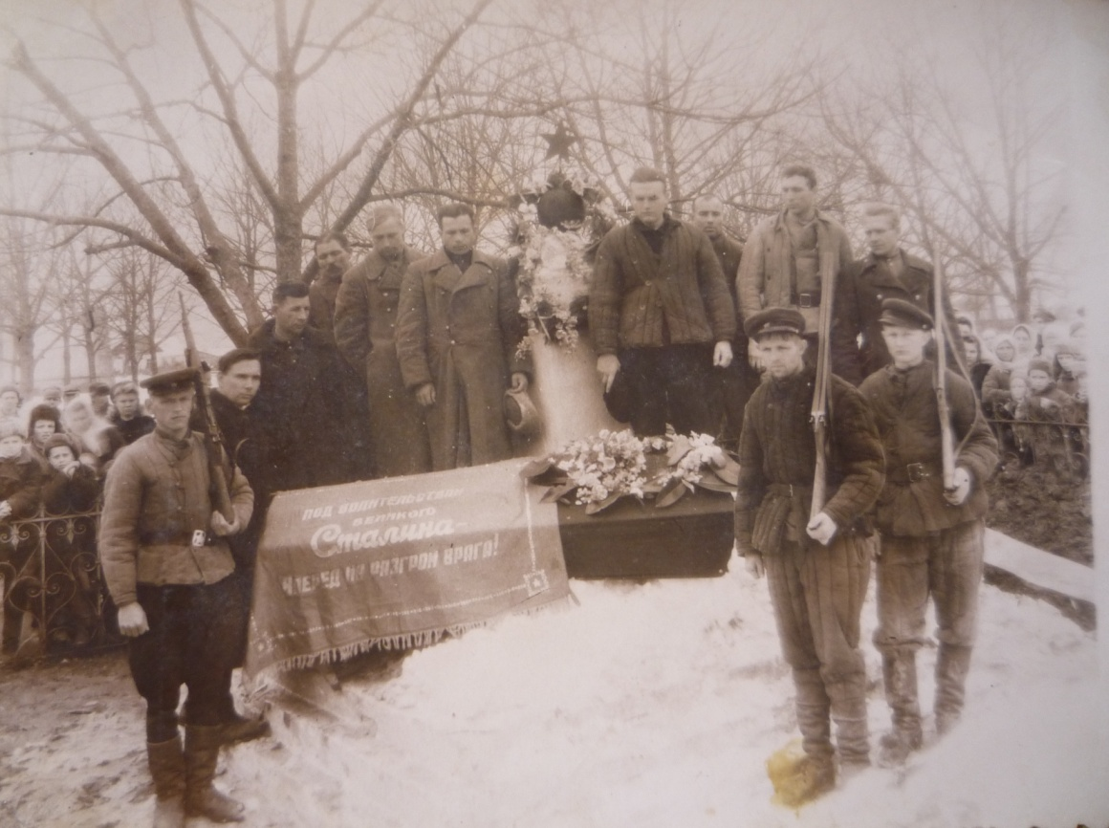
В 1946 году останки бойцов были обнаружены у р. Пшеха и перенесены в братскую могилу в станичном парке.

Slide 20
Мы, молодежь XXI века, должны помнить события той страшной войны, о которой нам рассказали наши деды и бабушки, чтобы передать их своим детям. Мы не должны забывать тех, кто ради нашей жизни положил свою.

Slide 21
Мы помнить мгновенья войны обещаем
И головы скорбно склоняем пред всеми,
Кто мертв и кто жив.
Кто, подвиг свой ратный свершив,
Жить в мире потомкам на век завещал
И жизнь без раздумья за это отдал.
Мы помнить мгновенья войны обещаем…

